Slide 1
QUIZ
Droit à l’image

Slide 2
Pour chacune des photos suivantes, deux questions se posent :
1. Pour prendre la photo, le photographe doit-il obtenir le consentement des personnes qui y apparaissent ?
2. Pour publier la photo, le photographe doit-il obtenir le consentement des personnes qui y apparaissent ?

Slide 3
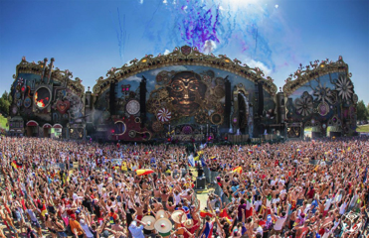

Slide 4
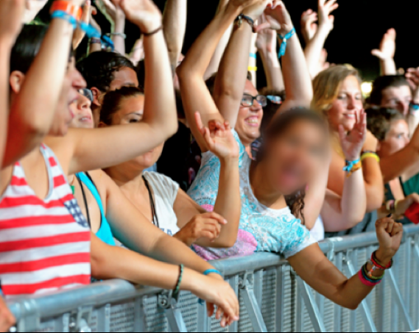

Slide 5
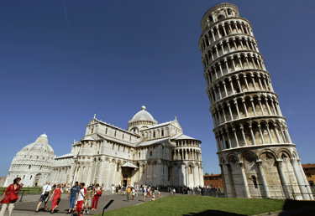

Slide 6
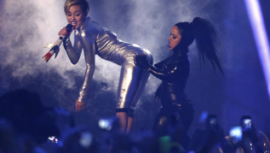

Slide 7
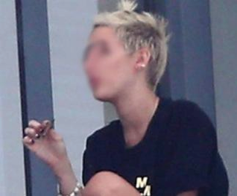

Slide 9
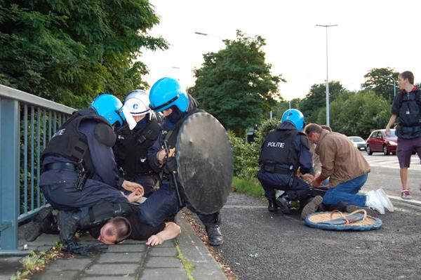

Slide 10
